Slide 1


Муниципальное бюджетное дошкольное образовательное учреждение центр развития ребенка – детский сад № 9 муниципального образования Щербиновский район станица Старощербиновская
Экспериментально-творческий проект:
«Волшебная бумага»
Педагог дополнительного образования
Приходько Евгения Александровна

Slide 2
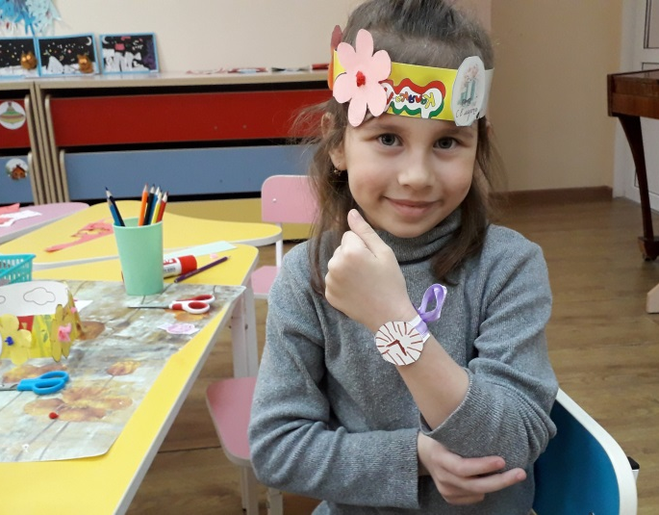
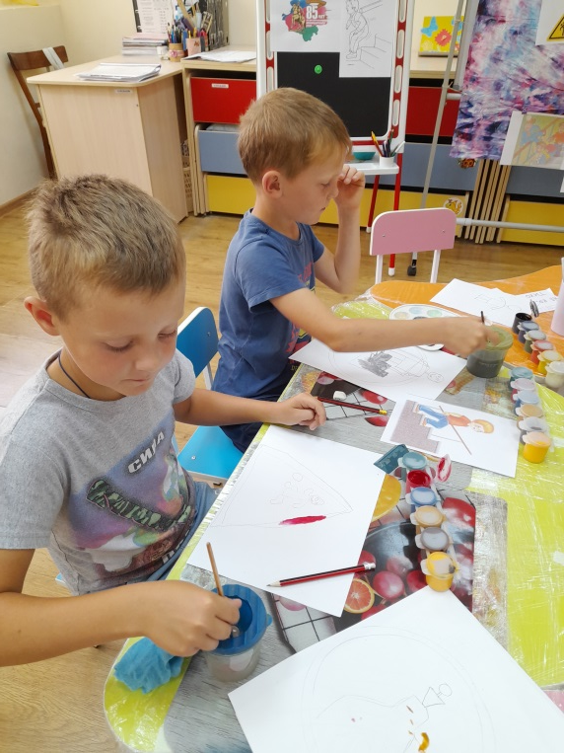
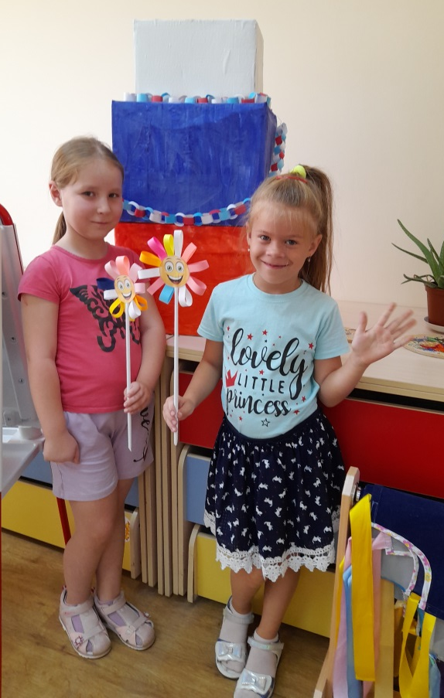
Бумага - доступный для ребенка и универсальный материал для детского творчества, креативного и речевого развития, экспериментальной деятельности.

Slide 3
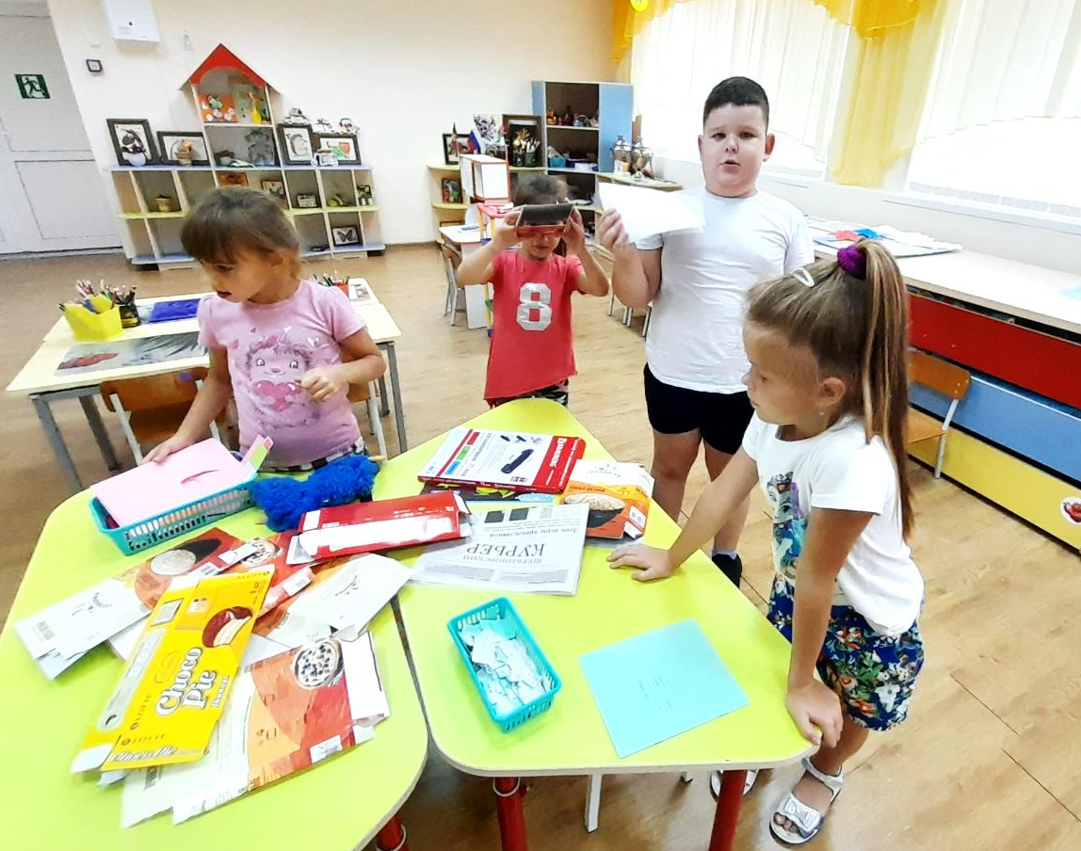
Как возникла тема проекта?
«Можно рисовать на картоне!»
«На цветной бумаге!»

Slide 4
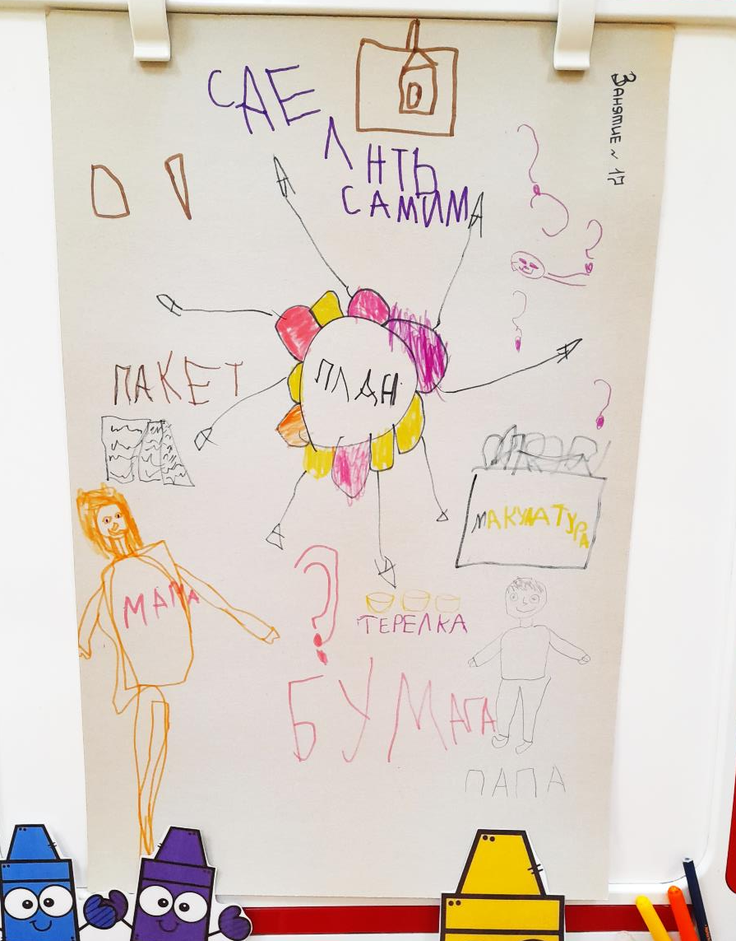
«Лотос-план»
Использовать макулатуру
Сделать самим
Спросить у мамы, папы
Что такое бумага?
Посмотреть в интернете
Рисовать на крафт - пакетах

Slide 5

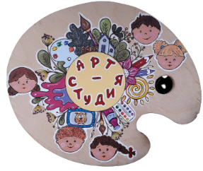
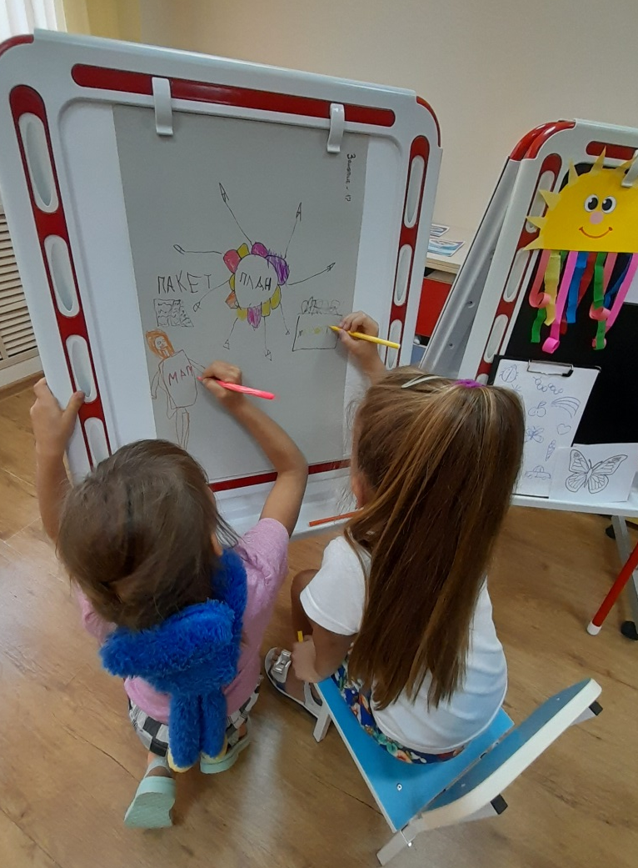
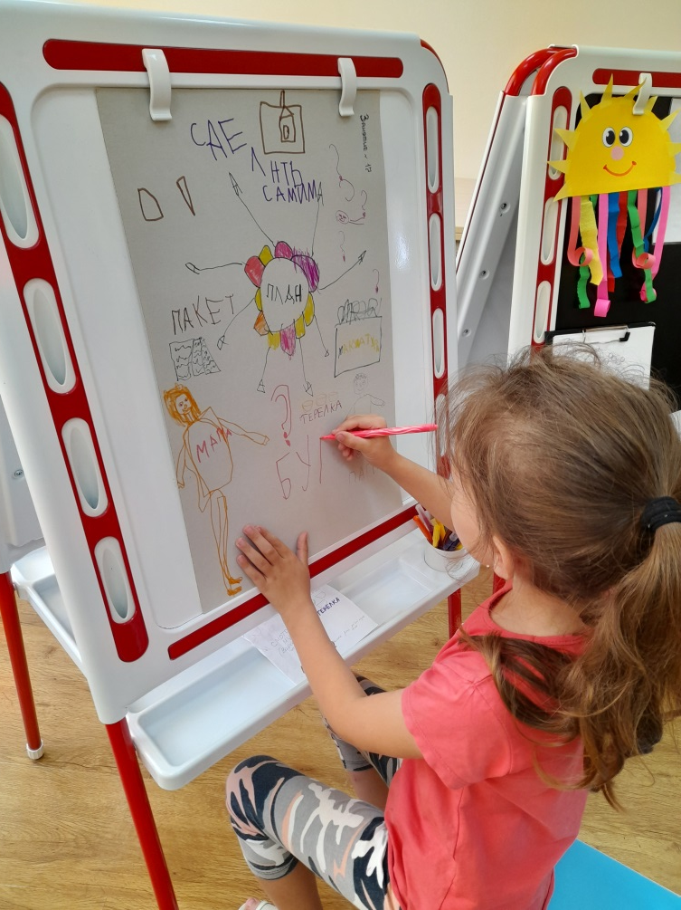
Наши мысли

Slide 6


Цель проекта: познакомить детей с основными свойствами бумаги.
Формироватьэлементарные представления о бумаге, её разнообразии;
Познакомить детей со способом производства бумаги;
Познакомить детей с новым для них видом декоративно-прикладного творчества «Папье-маше»;
Научиться изготавливать бумагу в домашних условиях из макулатуры;
Развивать умение проводить эксперимент, делать выводы на основе проведённого исследования, устанавливать причинно-следственные связи;
Поддерживать детскую инициативу, стремление к познавательной деятельности и самостоятельности в реализации творческих замыслов;
Развивать исследовательские умения, любознательность, внимание, воображение;

Slide 7
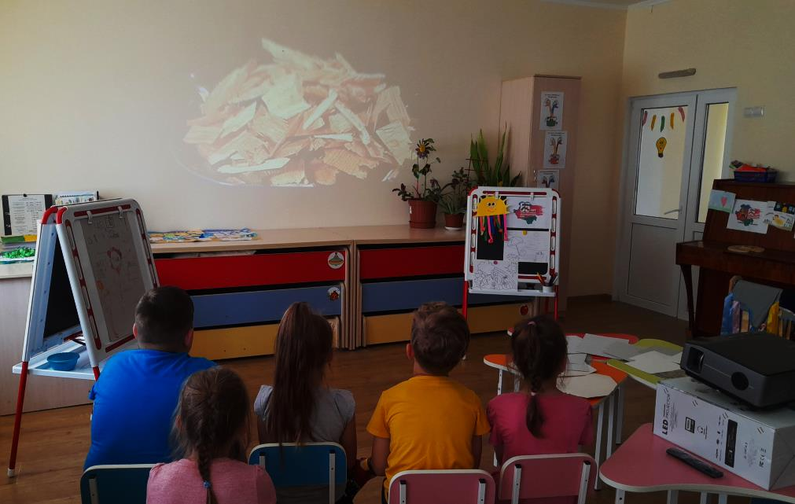
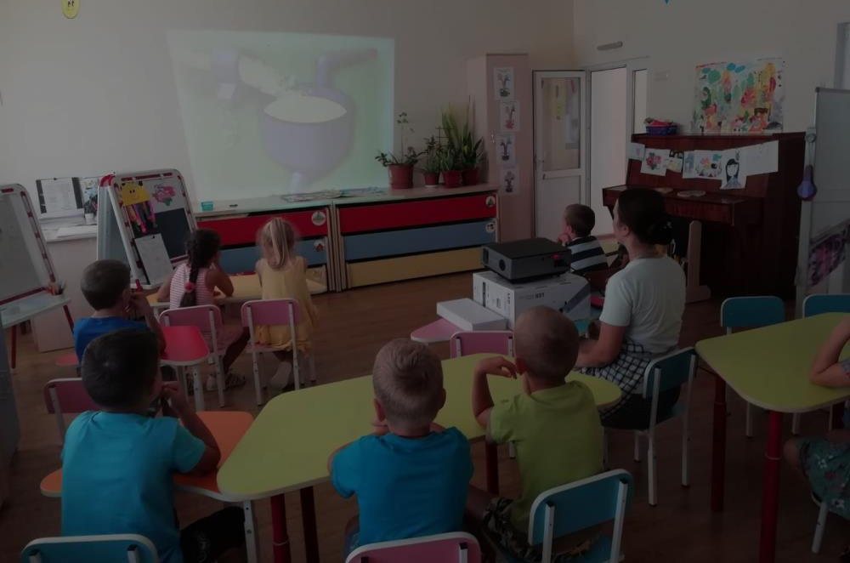

Знакомство с бумагой

Slide 8

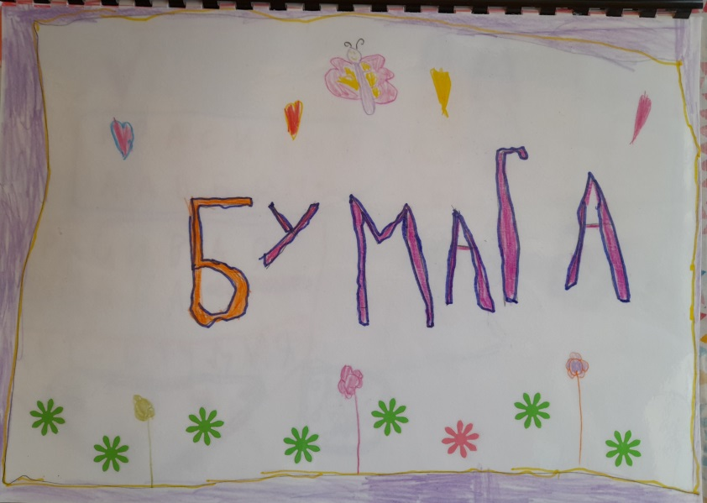
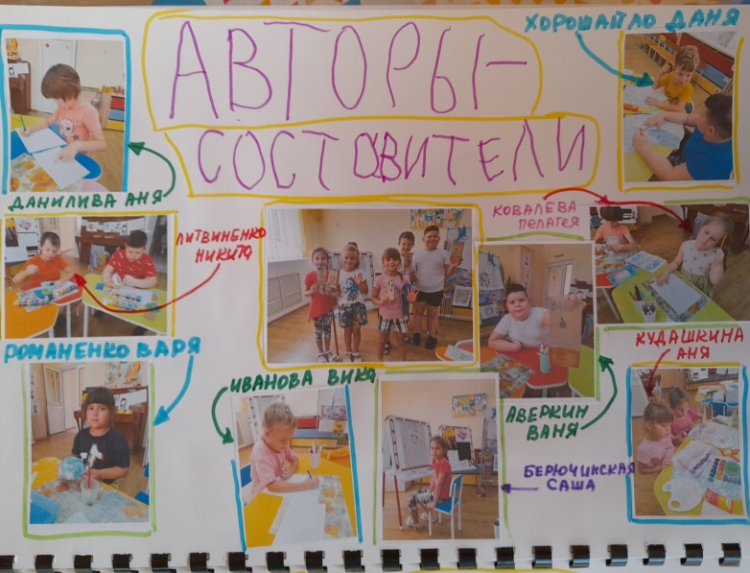
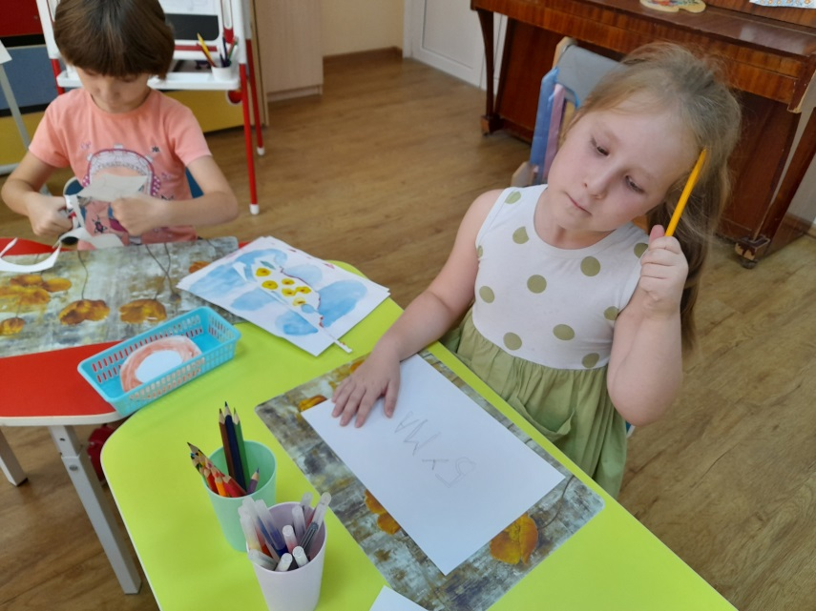
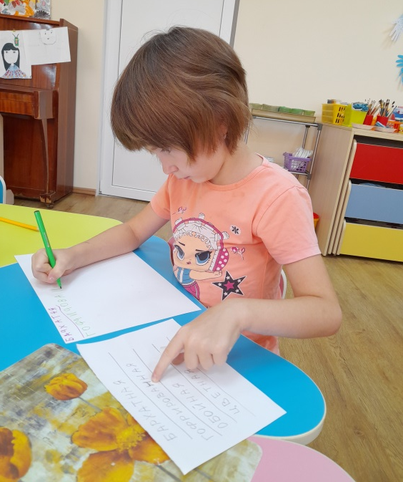

Альбом «Бумага»

Slide 9
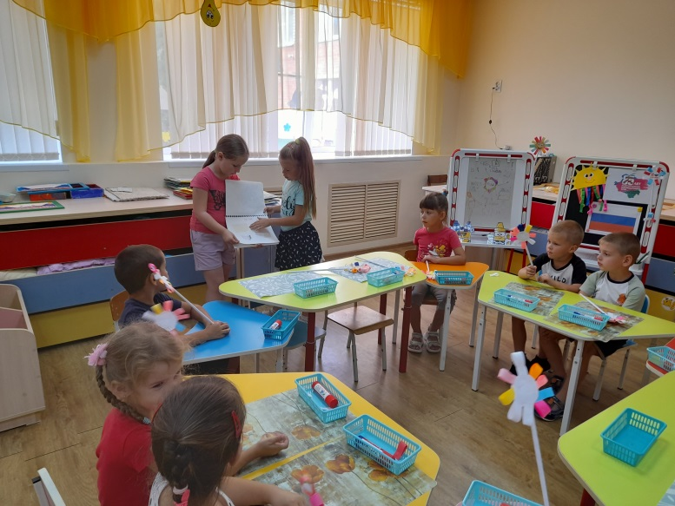
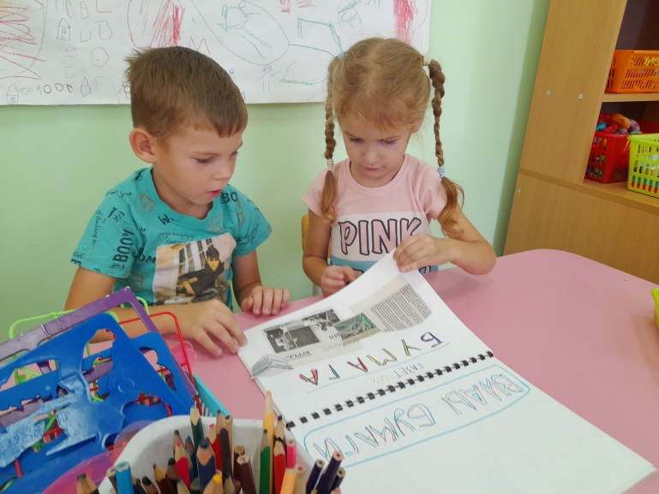
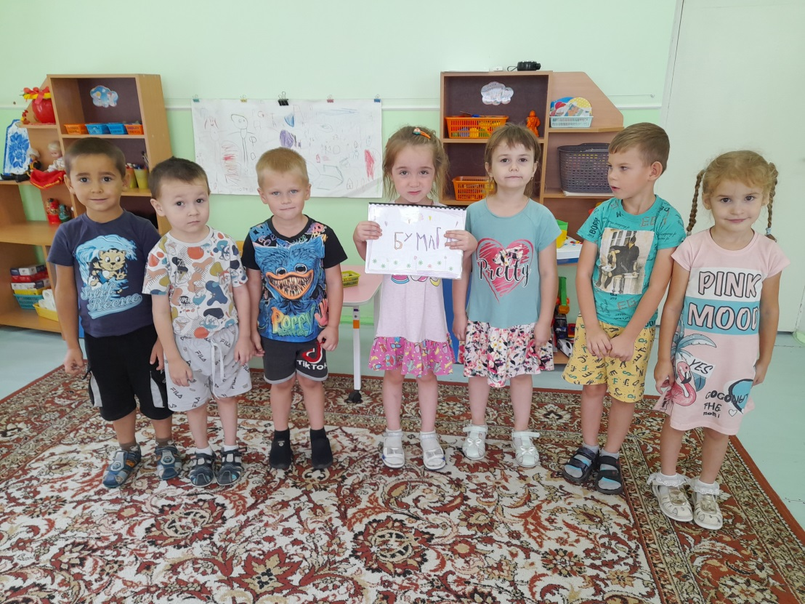

Slide 10
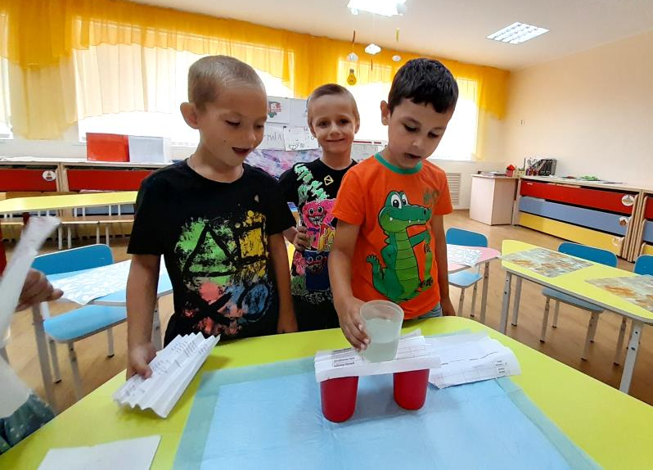
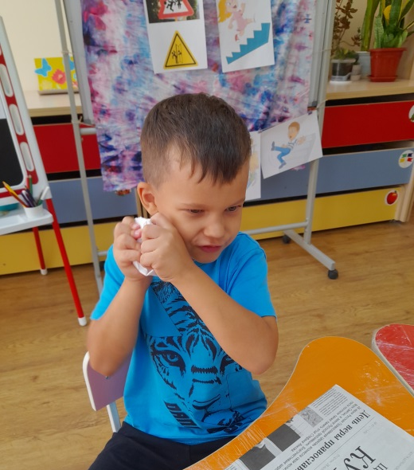
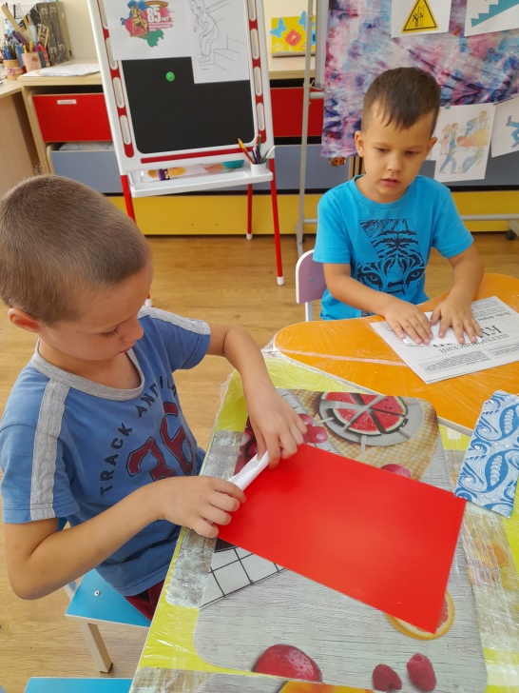
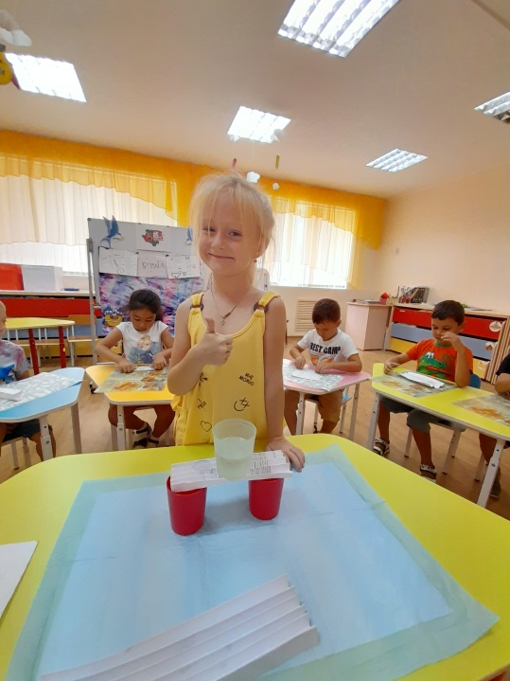
Опыты-эксперименты

Slide 11
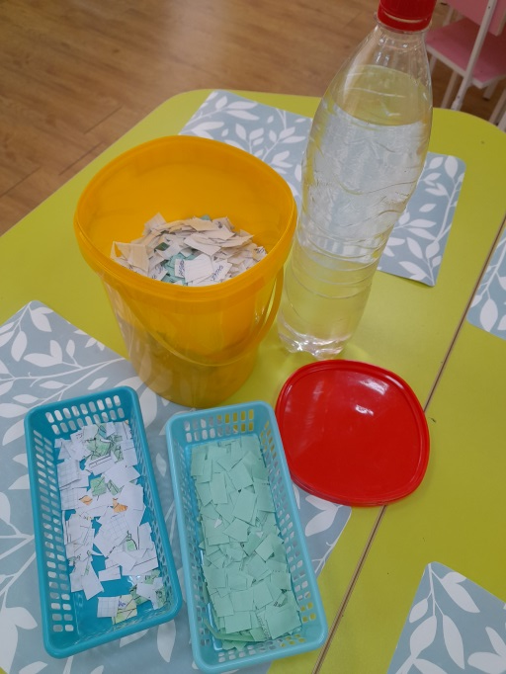
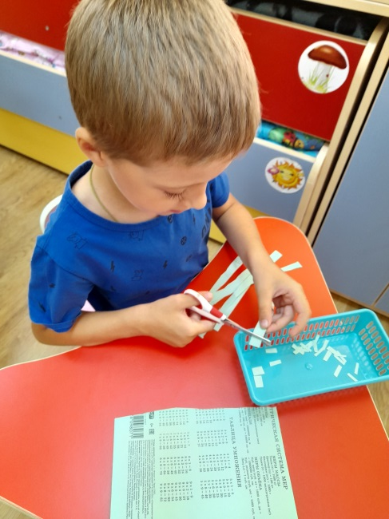
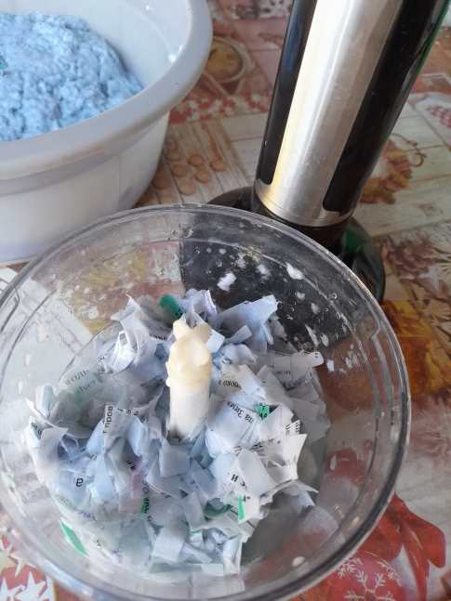
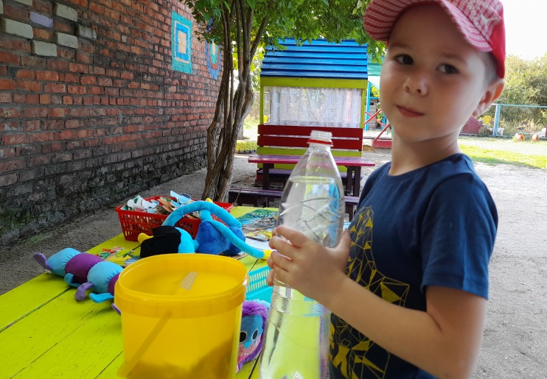
«Бумага своими руками»

Slide 12
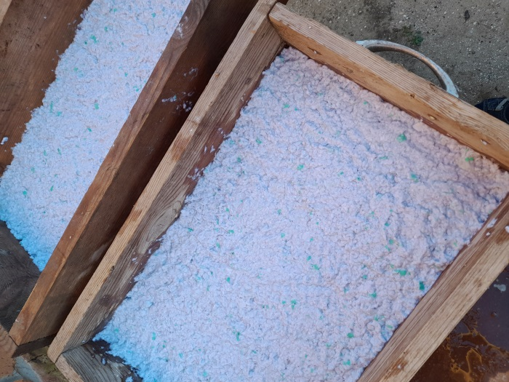
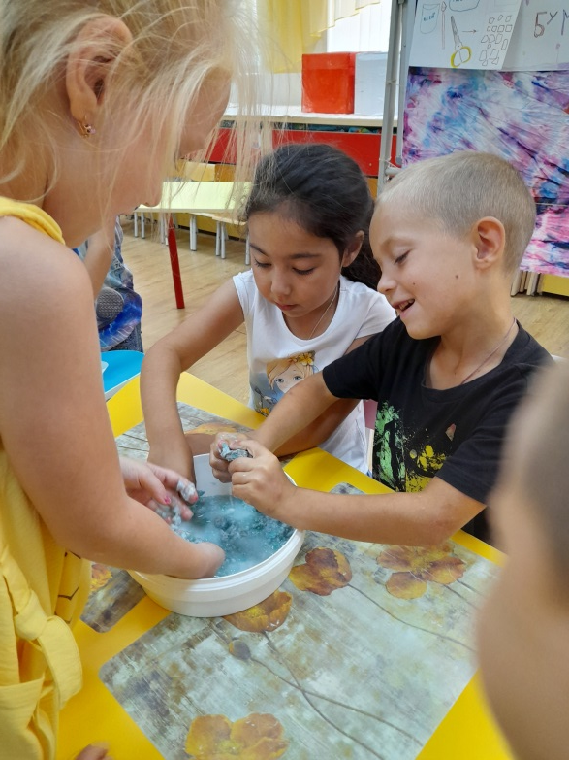
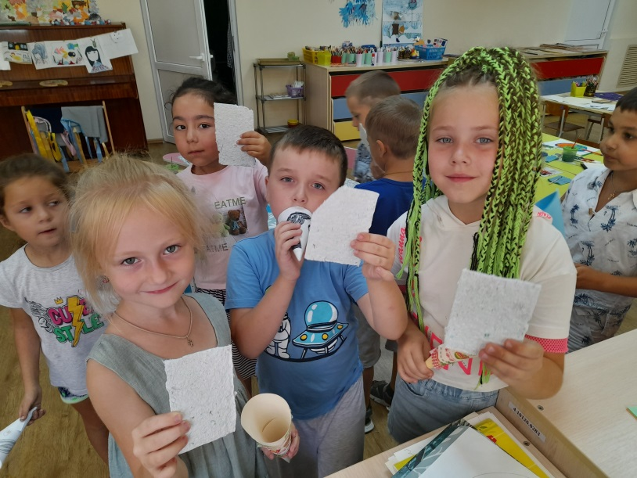
«У нас получилось!»

Slide 13
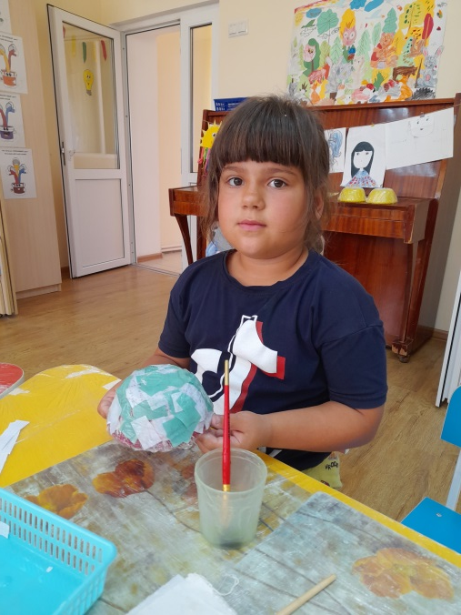
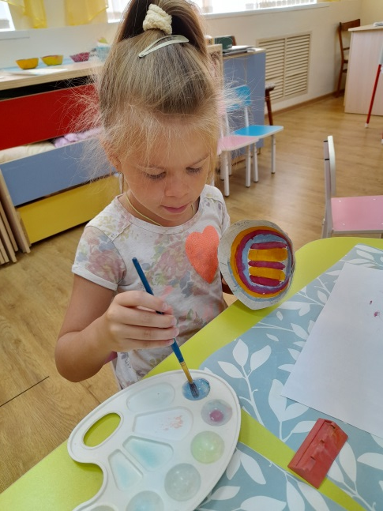
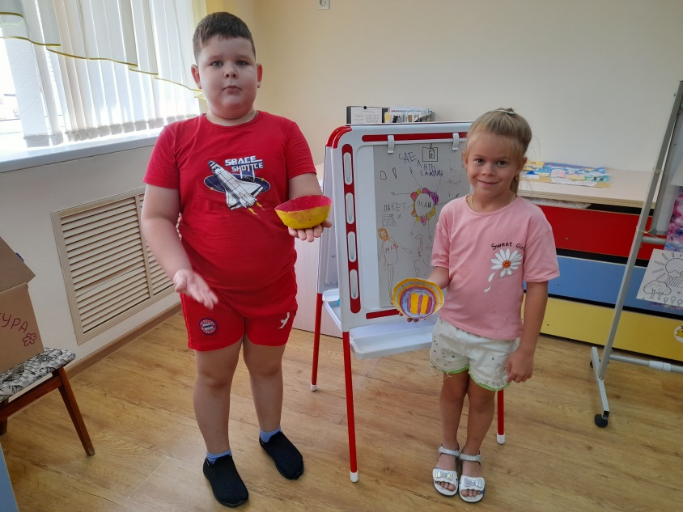
«Папье-маше»

Slide 14
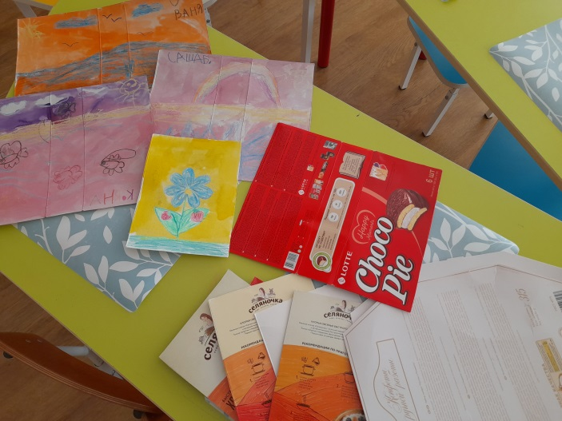
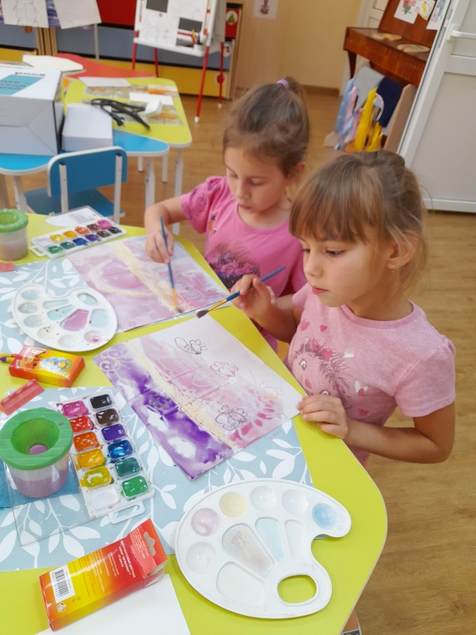
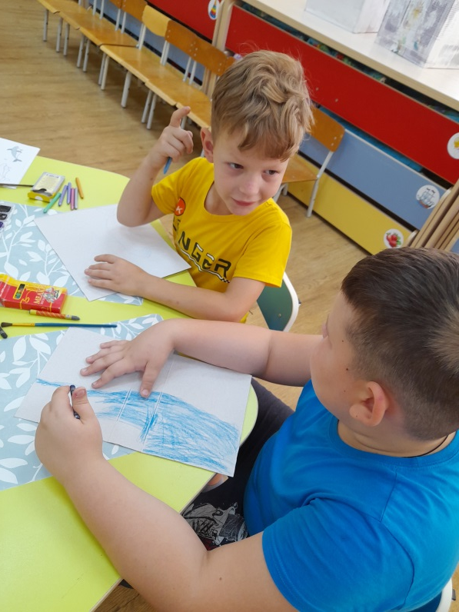
«Акварельное чудо»

Slide 15
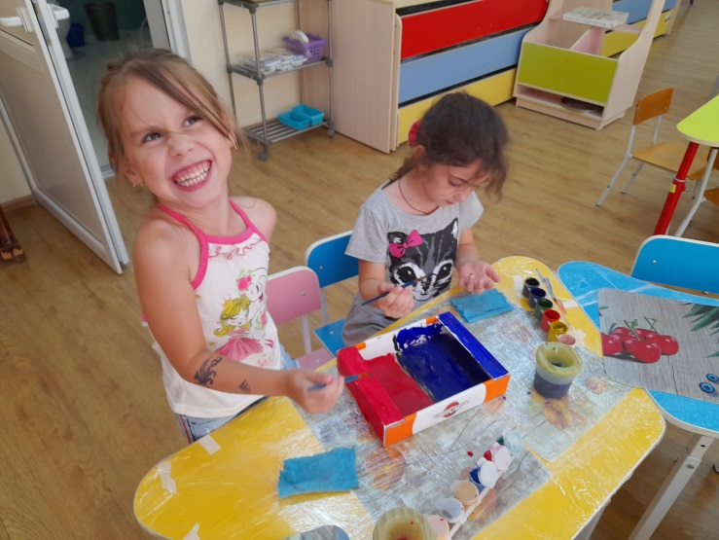
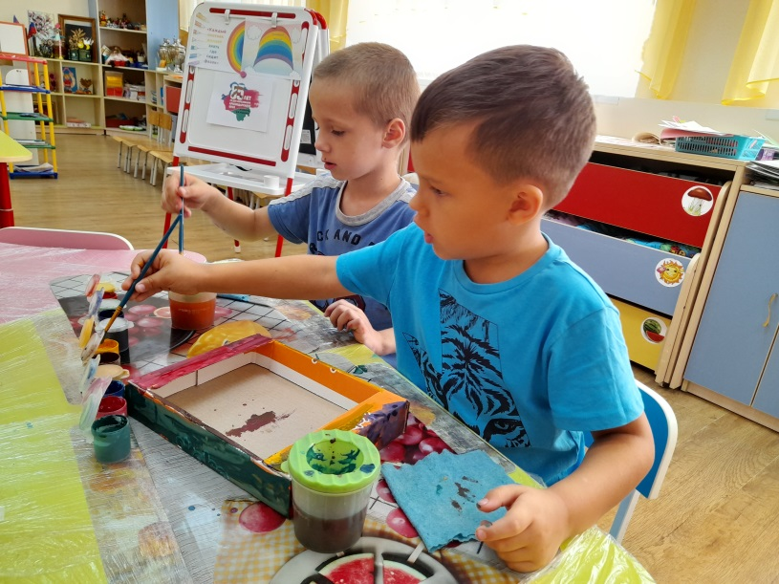
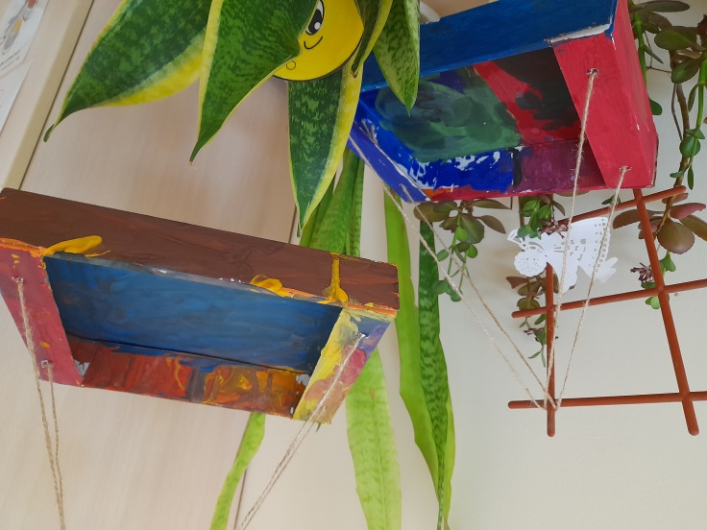
«Кормушки для птиц»

Slide 16

Спасибо за внимание
Творческих успехов!

